Slide 1
GTK Információs Nap: Dékáni Tájékoztató
Veszprém, 2012. szeptember 12.
Dr. Szabó Lajos
mb. dékán

Slide 2
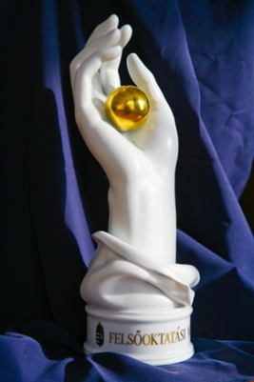
Felsőoktatási Minőségi Díj 2008.
Országban elsőként ítélte oda a minisztérium szervezeti egység kategóriában a PE-GTK-nak.
Értékelési szempontok:
  Oktatás
  Infrastruktúra
  Hallgatói elégedettség
  Vállalati partnerekkel való együttműködés
  Tehetséggondozás
  Nemzetközi lehetőségek
  …

Slide 3
Az egyetem szervezeti felépítése (részlet)
Tanszékek - Tanszékvezetők
Karok –
Dékánok
Egyetem – Rektor:
Dr. Friedler Ferenc
fa
Oktatási Igazgatóság – Oktatási igazgató:
Dr. Nagyné dr. Stribl Tünde
faOktatás
Oktatási ügyintézők
szakonként

Slide 4
A Kar felépítése (részlet)
f
f
Dékáni Titkárság
mb. Dékán:
Dr. Szabó Lajos
Dékánhelyettesek:
Dr. Csizmadia Tibor – oktatás
Dr. Böcskei Elvira – általános
f
Nemzetközi Központ vezetője:
Dr. Vastag Gyula
Hallgatói referens (belföldi kérdések):
Iván Katalin
Levelező ügyintéző:
Károly Teréz
Bollók Edit
f
Tanszékvezetők:
Alkalmazott Gazdaságtan – Dr. Molnár Tamás
Közgazdaságtan - Dr. Kiss Károly Miklós
Kvantitatív Módszerek – Dr. Telcs András
Nemzetközi Gazdaságtan – Dr. Halmai Péter
Pénzügytan – Dr. Mihályi Péter
Számvitel és Controlling – Dr. Böcskei Elvira
Szervezési és Vezetési – Dr. Szabó Lajos
Turizmus – Dr. Jancsik András

Slide 5
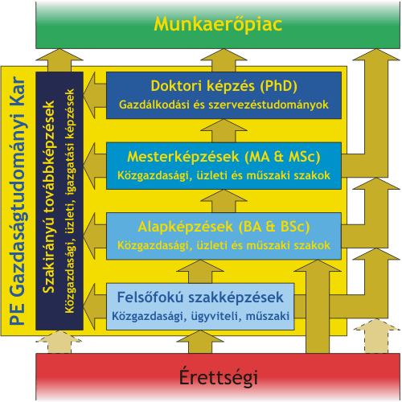
Képzési szerkezet

Slide 6
A 2012/2013. tanév
1. félévének időbeosztása
Szorgalmi időszak:
2012. szeptember 10 (8.). - december 14.
Őszi szünet: 2012. október 22., november 2.
Szorgalmi időszak vége:
2012. december 14. (15.)
Vizsgaidőszak:
2012. december 17. – 2013. január 25 (26.).
2012. december 24. – 2013. január 1. között az EGYETEM ZÁRVA tart.

Slide 7
Tanulmányi rendszerek
Moodle – kari rendszer
  Szabályzatok, tantervek, tantárgyak, online kurzusok és feladatok, kari pályázati kiírások
Neptun – egyetemi rendszer
  Jegyek, tanulmányokkal kapcsolatos kérvények, tantárgyak, vizsgák

Slide 8
Idegen nyelvű képzések
Idegen nyelv vs. Szakmai idegen nyelv vs. Gazdaságtan alapjai (angol és/vagy német nyelven)
Idegen nyelven oktatott szakmai tantárgyak (14 héten keresztül)
Tömbösített idegen nyelven oktatott szakmai tantárgyak
  Kiegészítő igazolás a tantárgy teljesítéséről
  Nemzetközi professzorok

Slide 9
Tanulást kiegészítő lehetőségek
OTDK
  Oktató által segített elmélyülés egy hallgatót érintő témában
  Szakmai elismerés
  Elhelyezkedést segíti
Szakkirándulások, tanulmányi kirándulások
Harsányi János Esettanulmány Megoldó Verseny
Harsányi János Szakkollégium

Slide 10
Egyetemi évek alatt megszerezhető munkatapasztalat
Demonstrátori tevékenység a Karon
Öntevékeny csoportok
pl. Egyetemünk, Egyetem TV, VEN gerillacsapat
Szakmai gyakorlat - Segítség: FEVÁK
  vállalkozás indítás támogatása
  szakmai gyakorlati hely keresése, vállalatok ajánlatának közvetítése
  sikeres álláskeresés támogatása
  készségfejlesztő előadások
  vállalkozói könyvtár

Slide 11
Külföldi lehetőségek
Erasmus-ösztöndíj
  Két lezárt félévet követően Európa szinte bármilyen országába 1, illetve 2 félévre szóló tanulmányi ösztöndíj pályázható
  Társalgási szintű idegen nyelv tudás szükséges
  Több hely, mint pályázó minden évben!
BEST és AIESEC
  nyári szakmai táborok, továbbképzések

Slide 12
Információs csatornák
Moodle
  moodle.gtk.uni-pannon.hu
Neptun
GTK-Wiki: állandó információk
  wiki.gtk.uni-pannon.hu
GTK-Blog: hírek, újdonságok, olvasnivalók
  blog.gtk.uni-pannon.hu
Hallgatói Önkormányzat
hok.uni-pannon.hu
Levelezőlisták
Közösségi oldalak: twitter, Facebook
Hallgatói referens

Slide 13
Sajátos szükségletű hallgatókat segítő bizottság
Támogatást nyújt: a mozgásukban korlátozott, látás- vagy hallászavarral, olvasási, írási vagy számítási, illetve egyéb nehézségekkel küzdő hallgatók számára egyetemi tanulmányaik során.
Elérhetőség:
sas_bizottsag@almos.uni-pannon.hu

Slide 14
Kiemelt egyetemi rendezvények
Gólyabál: 2012. november közepe
ITDK: 2012. november 14.
VEN: 2013. április 29. május 3.
oktatási szünet: május 2-3.
Balaton Regatta: 2013. május 17.
OTDK: 2013. április 18-20.,
kollégiumi kiköltözés április 17-20.!

Slide 15
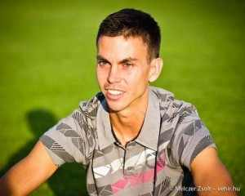
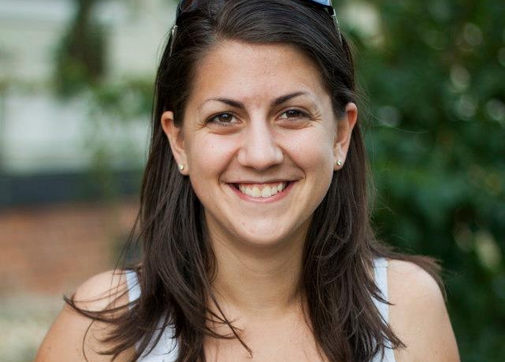
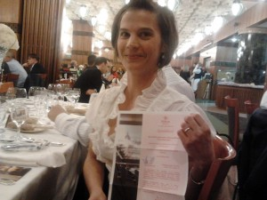
Akikre kiemelten büszkék vagyunk 2012-ben…
Kovács Tamás, közg. elemző mesterszak - Londoni Olimpia
Szenteleki Cintia, nemz. gazdálkodás szak – GE Foundation Scholarship ösztöndíj
Veress Sarolta, id.forg. és szálloda szak – szakmai szakdolgozat pályázat 3. hely
Domján Enikő Mária, turizmus alapszak, Horváth Barbara, számvitel mestersz., Muszka Aliz Beatrice, vez. és szerv. mestersz. Simon Brigitta, számvitel mesterszak - Susánszky János Nemzetközi Esettanulmány-megoldó Emlékverseny I. helyezés

Slide 16
Szaktájékoztatók
A2-es teremben Emberi erőforrás szak (alapképzés), Vezetés szervezés (mester), MBA
A8-as teremben Műszaki menedzser (alapképzés, és mester), Logisztika menedzsment (mester)
A02-es teremben Pénzügy és számvitel szak (alapképzés) és Számvitel (mester)
A204-es Kari Könyvtárban Turizmus-vendéglátás szak
A05-ös teremben Gazdálkodás és menedzsment szak

Slide 17
Köszönöm a figyelmet és eredményes tanévet kívánok!

